Slide 1

YAZILIM MÜHENDİSLİĞİ ORYANTASYONU DERSİ VİZE PROJESİ
Şeyma Nur Altuntaş
22554197
Fırat Üniversitesi Teknoloji Fakültesi Yazılım Mühendisliği (İÖ)

Slide 2
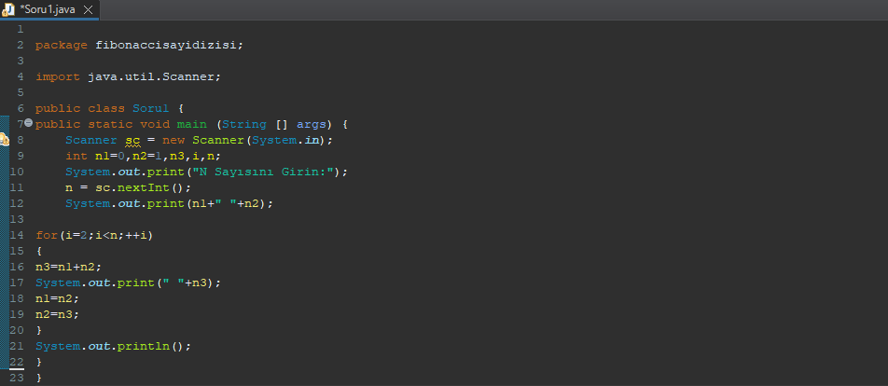
1) Fibonacci sayı dizisinin istenen sayıda terimini yan yana yazdıran java programı?

Slide 3


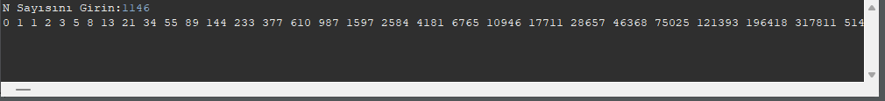

Slide 4
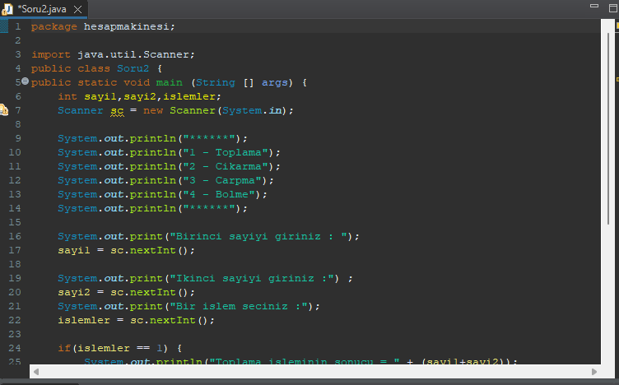
2)Kullanıcının seçeceği 4 işlemden birini yapabileceği basit bir hesap makinesi programı?

Slide 5
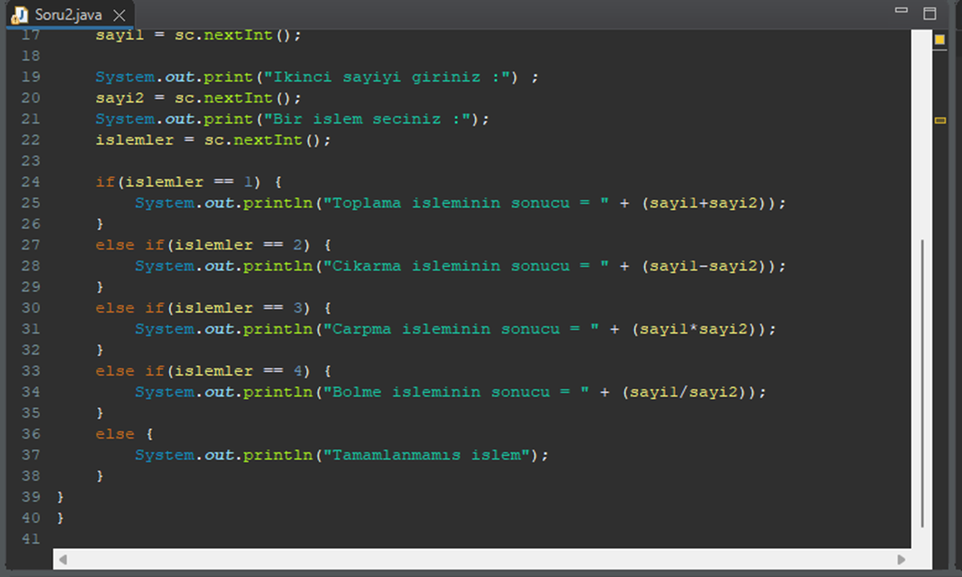

Slide 6
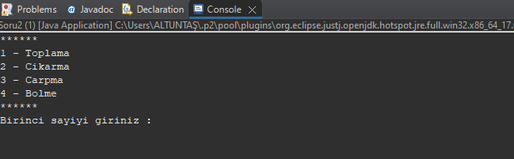
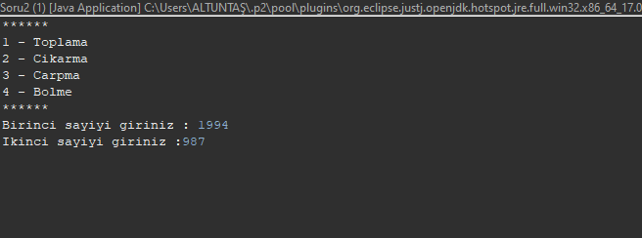

Slide 7
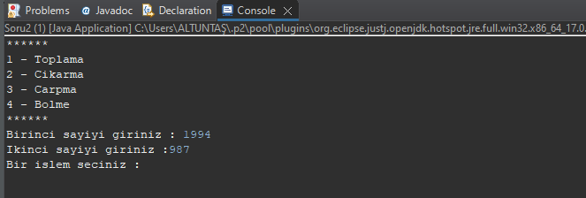
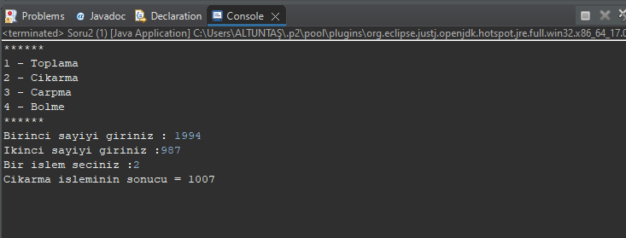

Slide 8
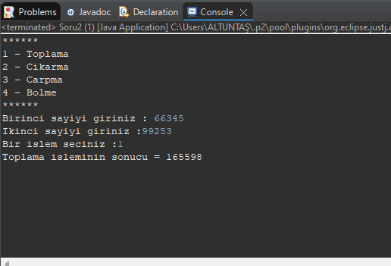
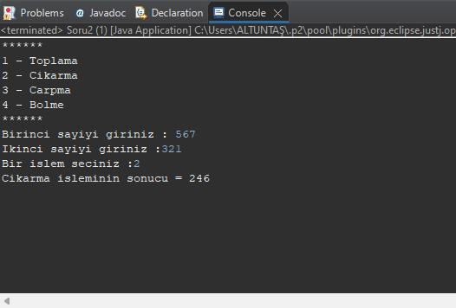
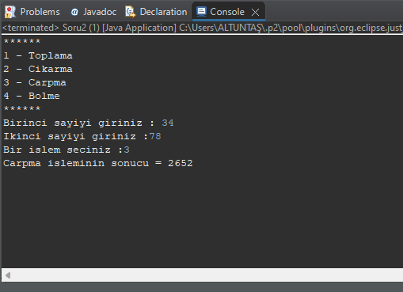
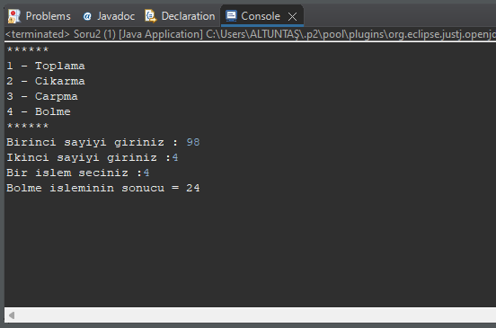

Slide 9
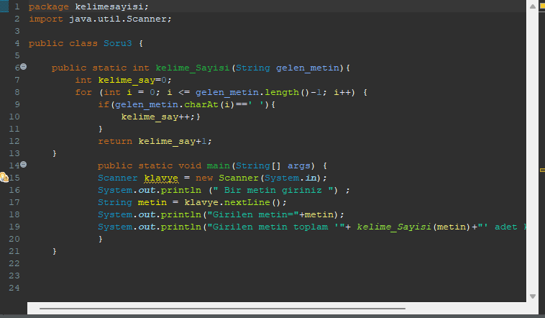
3)Girilen bir metnin kaç kelimeden oluştuğunu bulan java programı?

Slide 10
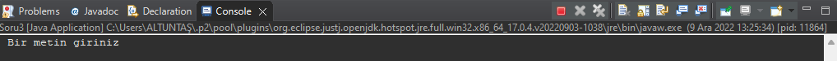
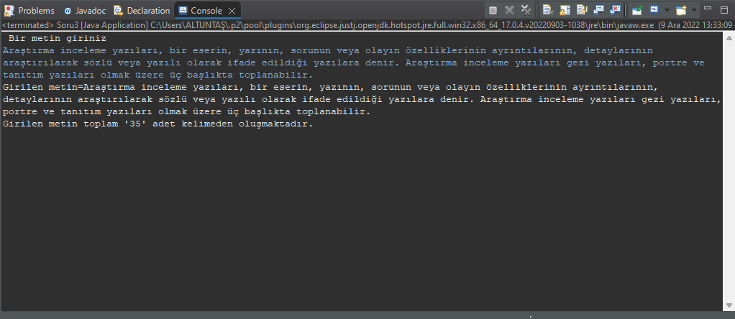

Slide 11
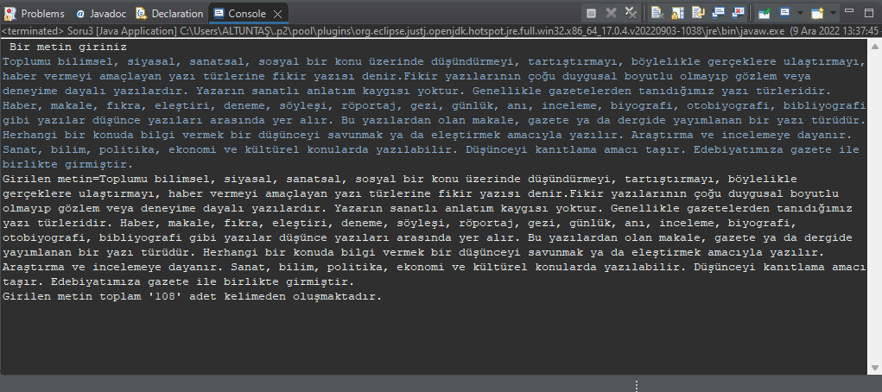
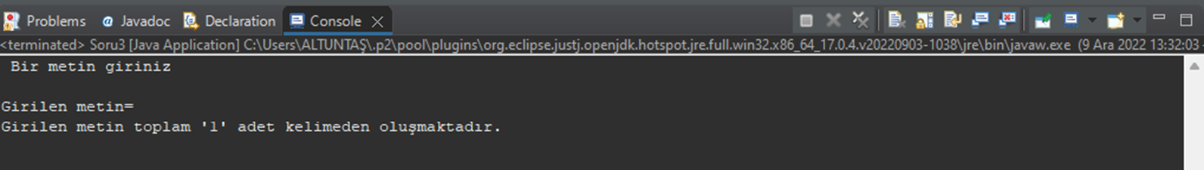

Slide 12
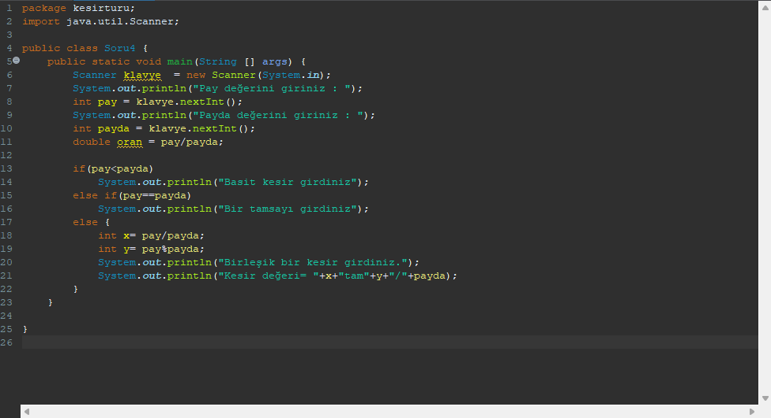
4)Girilen bir kesrin türünü (basit-bileşik-tamsayı) yazdıran java programı?

Slide 13
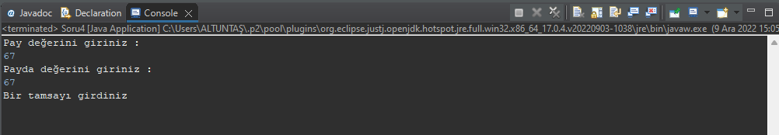
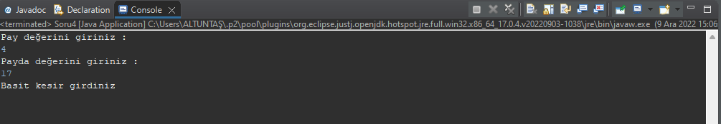

Slide 14
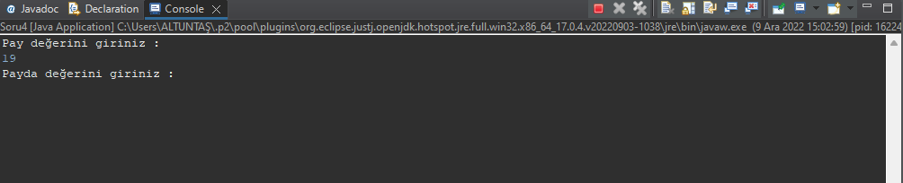
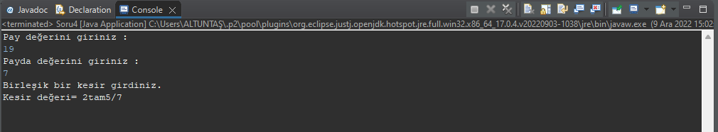

Slide 15
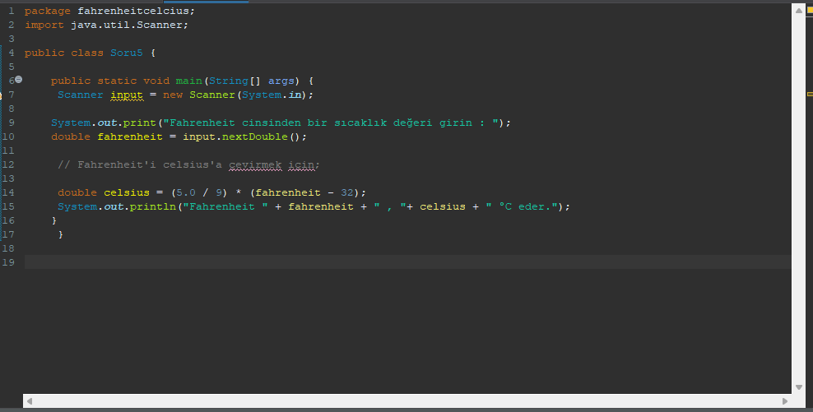
5)Fahrenheit cinsinden verilen bir sıcaklık değerini Santigrat’a dönüştüren java programı?

Slide 16
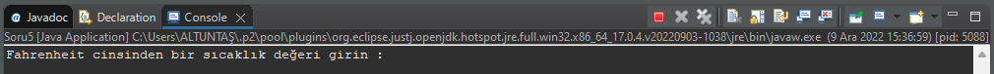
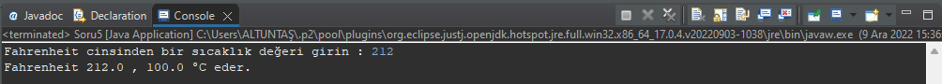
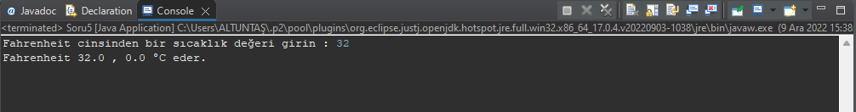
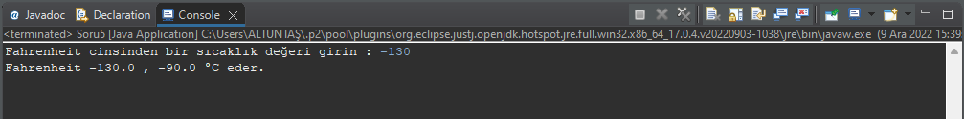
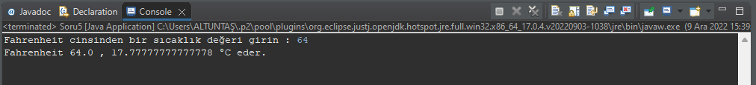

Slide 17
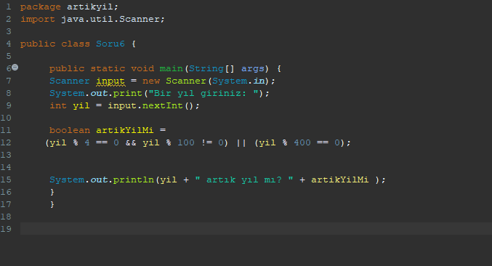
6)Kullanıcının girdiği yılın artık yıl olup olmadığını çıktılayan java programı?

Slide 18
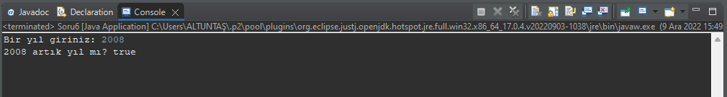
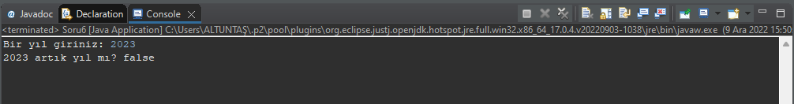
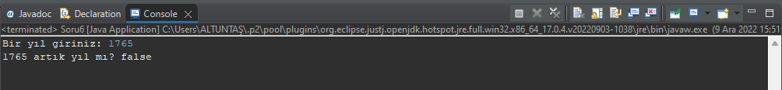

Slide 19
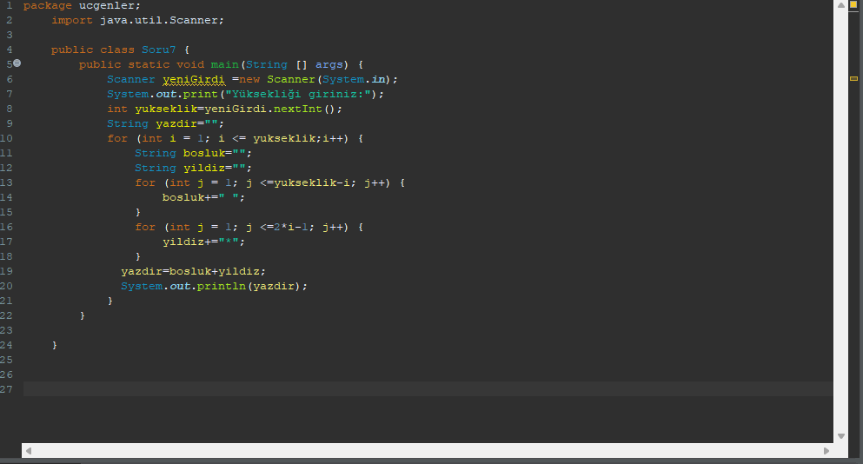
7) Kullanıcının girdiği satır yüksekliğinde üçgen oluşturan java programı?

Slide 20
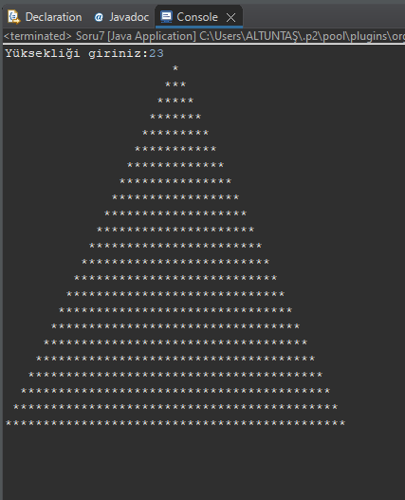
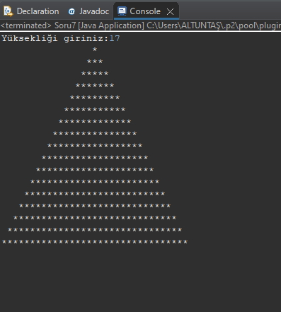
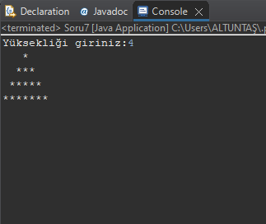

Slide 21
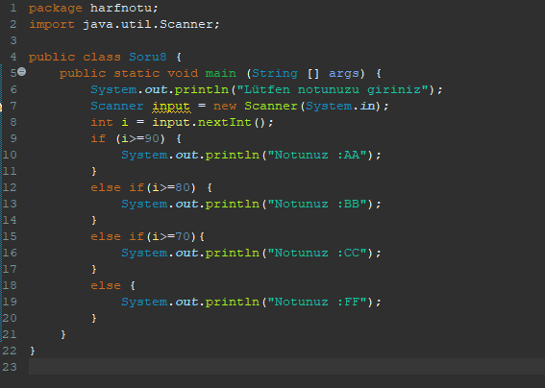
8) Bir not sisteminde 90 ve üstü notlar AA, 80 ve üstü notlar BB, 70 ve üstü notlar CC ve 70 altında kalan notlar FF harf notuyla derecelendiriliyor. Bu not sistemine göre kullanıcının girdiği notun harf notu karşılığını veren java programı?

Slide 22
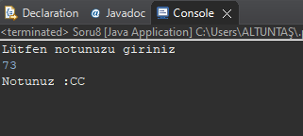
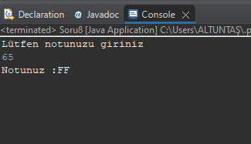
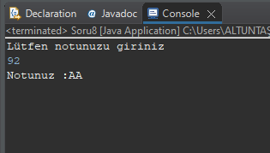

Slide 23
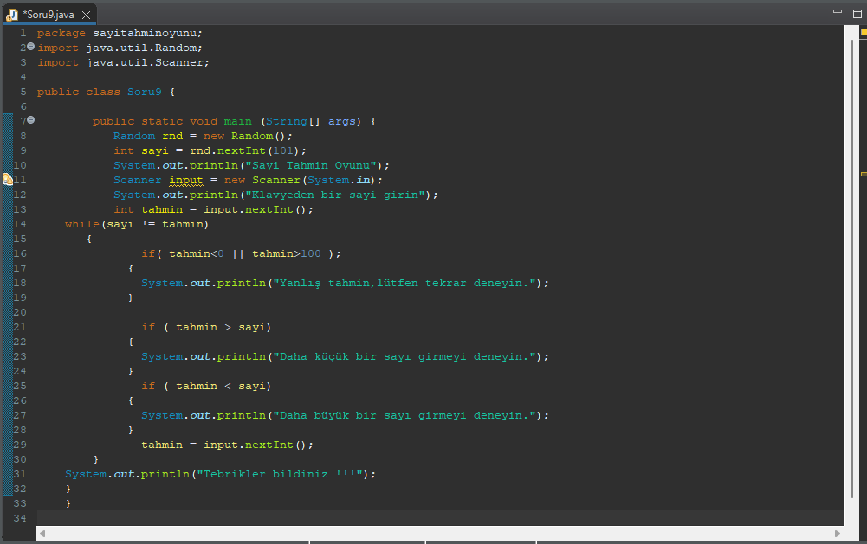
9) 1 ile 100 arasında rastgele bir sayının tahmin edilmeye çalışıldığı java programı?

Slide 24
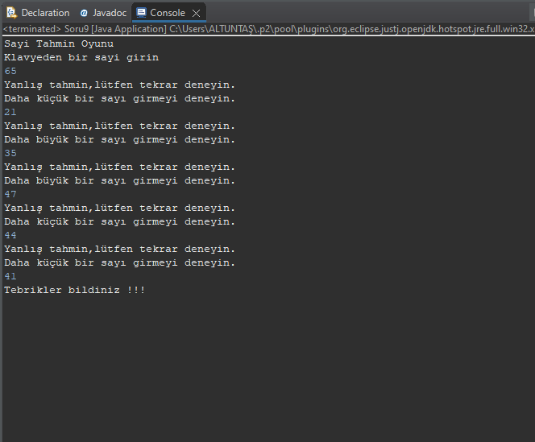

Slide 25
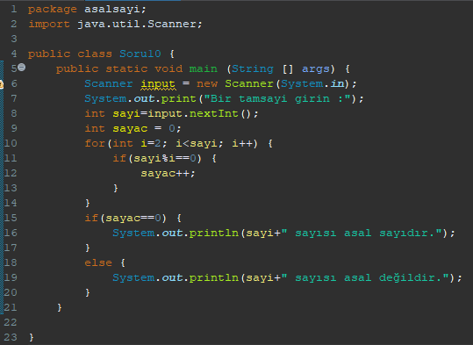
10) Kullanıcının girdiği sayının asal olup olmadığını çıktılayan java programı?

Slide 26
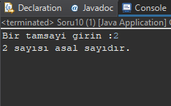
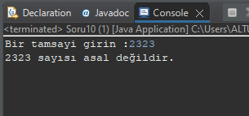
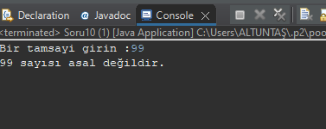

Slide 27
Yararlanılan Kaynaklar:
Y. Daniel Liang, Introductıon To Java Programmıng, Pearson
http://www.kriptarium.com/

